Slide 1
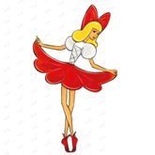
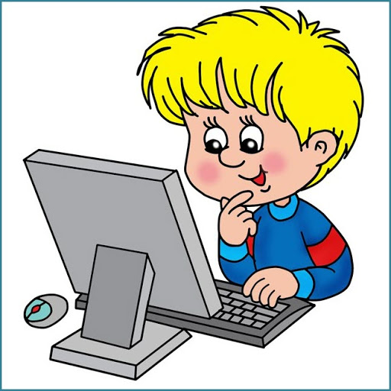
Муниципальное дошкольное образовательное учреждение
Детский сад комбинированного вида №10 «Дюймовочка»
Дидактическое пособие
для детей от 3 до 7 лет
Детский компьютер
«Многофункциональная
клавиатура с монитором»
Педагог-психолог
Минеева Ирина Борисовна

Slide 2
Дидактическое пособие «Детский компьютер
«Многофункциональная клавиатура с монитором»
Данное пособие позволяет достичь высоких результатов по развитию мелкой моторики пальцев рук у детей дошкольного возраста.
При его использование педагог имеет возможность варьировать задания, учитывая возрастные особенности детей и решаемые задачи.
Инновационная направленность: предлагаемое игровое пособие заинтересует детей, т. к. компьютеры, ноутбуки, нетбуки, планшеты за последние несколько лет так прочно вошли в жизнь дошкольника.

Slide 3
Особенности работы с «Компьютером» состоят в том, что каждая из предлагаемых игр, в которые можно играть как в детском саду, так и дома, направлена на развитие внимания, памяти, мышления, речи, мелкой моторики рук, умения различать цвета, на формирование усидчивости и самостоятельности, способности называть группы предметов, считать, а также на ознакомление с составом числа, со счетом.
«Компьютер» может быть использован для индивидуальной работы с детьми в совместной деятельности взрослого и ребёнка, а также в самостоятельной деятельности детей.
Детский компьютер помогает сделать любой учебный материал увлекательным, вызывает у детей глубокое удовлетворение, создает радостное рабочее настроение, облегчает процесс усвоения, закрепления, повторения и систематизации знаний.

Slide 4
Степень распространения: пособие может быть использовано педагогами-психологами, воспитателями, дефектологами дошкольного учреждения, работающими с детьми дошкольного возраста.
Цель игрового пособия: развитие мелкой моторики рук, цветового восприятия, внимания, умения сосредотачиваться.
Обоснование: Развитие мелкой моторики остаётся актуальной проблемой, так как степень развития мелкой моторики у ребенка раннего и младшего дошкольного возраста определяет самые важные для него качества: активную речь, внимание, координацию в пространстве, концентрацию и воображение. Доказано, что центры головного мозга, отвечающие за эти способности, непосредственно связаны с пальцами и их нервными окончаниями. Поэтому упражнения и занятия, в которых участвуют маленькие пальчики ребенка, исключительно важны для его умственного и психического развития. Мелкая моторика, сенсорика, координация движений - ключевые понятия для периода раннего дошкольного возраста, отсюда такая необходимость её развития.
Необычные игрушки, яркие цвета и открывающиеся, закрывающиеся предметы очень привлекают детей. Дети ощущают незабываемые, положительные эмоции, а по эмоциям можно судить о настроении ребёнка, о том, что его радует, что его огорчает. Именно игры и игрушки создают атмосферу непринуждённости, открытости, содействуют развитию инициативы, самостоятельности, создают эмоционально - благоприятное отношение к деятельности у детей.

Slide 5
Использование пособия: индивидуально или в паре.
Варианты заданий:
-Выполни по образцу (использование карточек).
-Нажимай поочередно правой и левой рукой.
-Посчитай, сколько кнопок красного цвета, желтого цвета, сколько животных и т. п.
-Можно использовать картинки цифр, букв и выполнять задания (для старшего возраста): найди одинаковые картинки, сосчитай, напечатай слово и т. п

Slide 6
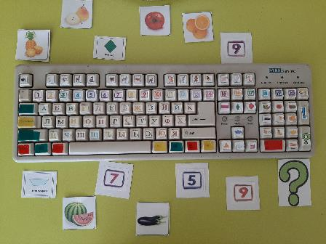
Возможные игры с использованием «Детского компьютера»
«Назови как можно больше предметов!»
Цель: упражнять детей в четком произношении слов.
Ход игры: взрослый предлагает детям посмотреть на компьютер и назвать как можно больше предметов. Педагог следит за тем, чтобы дети правильно и четко произносили слова, не повторялись. Когда малыш не смогут больше ничего назвать сами, педагог задает им наводящие вопросы.
«Цепочка примеров.»
Цель: упражнять в умении производить арифметические действия.
Ход игры: Педагог предлагает посмотреть на монитор, там картинка, на которой указано число и сложить из цифр, которые находятся на клавиатуре простой арифметический пример, чтобы ответ получился такой, какой указан на карточке.
«Найди и назови!»
Цель: закрепить умение быстро находить геометрическую фигуру.
Ход игры: на столе или мониторе перед ребенком раскладывают в беспорядке 10-12 геометрических фигур разного цвета. Педагог просит взять одну карточку, найти такую же фигуру на клавиатуре и нажать на клавишу с точно такой же фигурой.

Slide 7
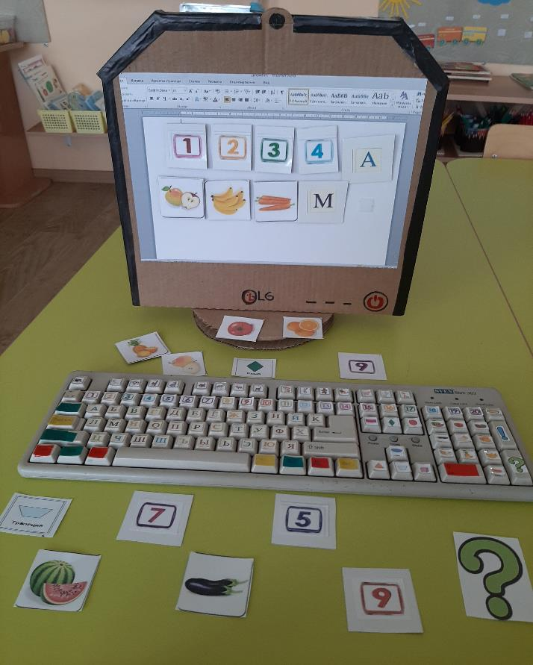
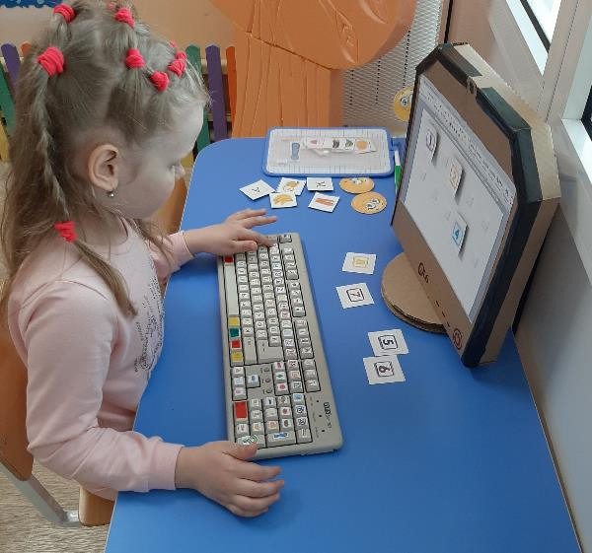
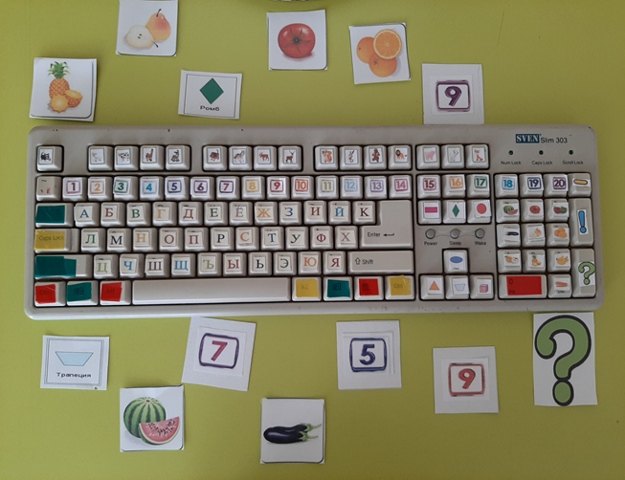
Детский компьютер «Многофункциональная
клавиатура с монитором»

Slide 8
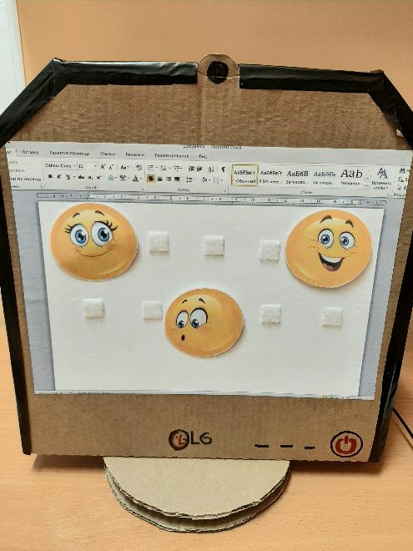




Помощь в работе педагогу-психологу:
После выполнения заданий предлагается ребенку оценить свою работу. Крепится смайлик на монитор.
Смайлик с улыбкой говорит о том, что работа доставила удовольствие, всё было понятно и всё удалось. Если не особо понравилось, выбирается смайлик без выражения, а если совсем не понравилось – грустный смайлик.
Таким образом, дидактическое пособие «Детский компьютер» – не просто интересное и захватывающее проведение досуга, а прежде всего получение новых знаний и закрепление изученного необычным способом.

Slide 9
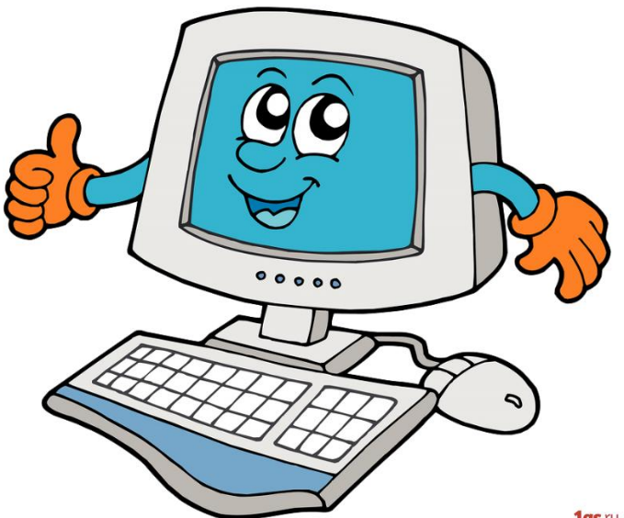
Спасибо за внимание!!!

